Slide 1
Vaga Fácil
Bruno Lima
Daniel Yuzo
Gabriel Branco
Henrique Bechis
Lucas Neves

Slide 2
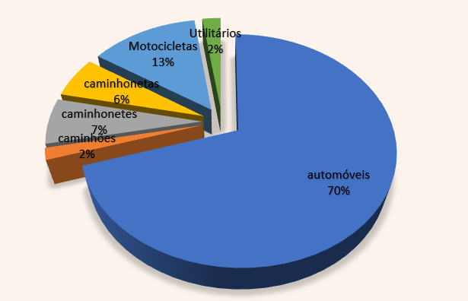
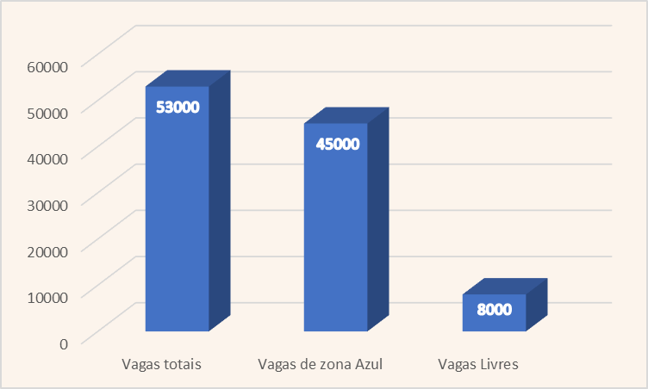
Mapeamento de fluxo de veículos
Na cidade de São Paulo, temos pouco mais de 9 milhões de veículos, Sendo cerca de 6 milhões automóveis de uso pessoal.
E atualmente, também temos cerca 53000 vagas específicas para zona Azul, ou seja, uma taxa de ocupação média de 84,9%.

Slide 3
Problema:
Falta de dados precisos do fluxo de veículos;
Desafio:
Fazer uma coleta precisa de dados e processar esses dados transformando – os em informações relevantes e de valor para negócios da região.
Solução:
Dashboard disponibilizada aos nossos usuários.

Slide 4
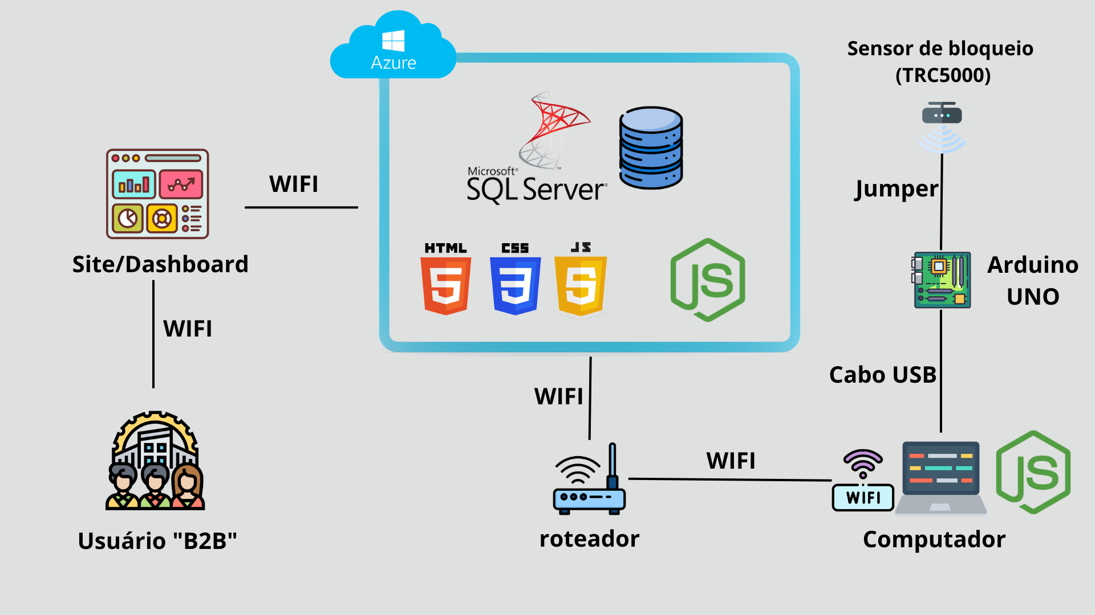
Diagrama de Solução (Arquitetura Técnica do Projeto)

Slide 5
Site Institucional e Dashboard

Slide 6
Manual de instalação e funcionamento

Slide 7
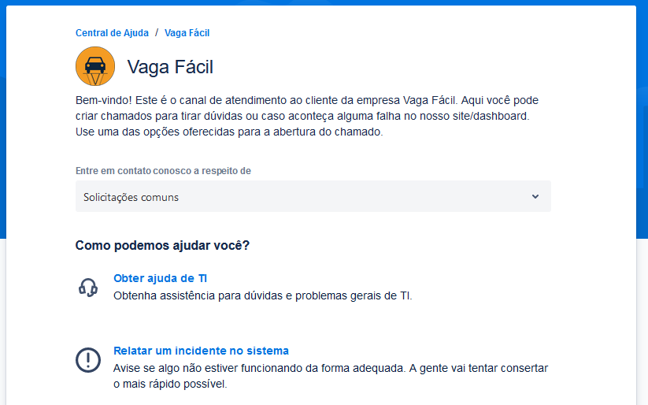
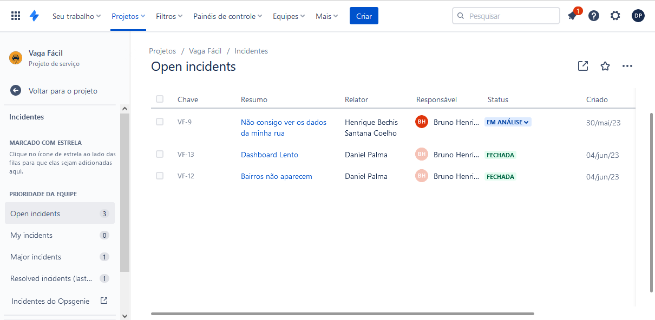
Ferramenta de suporte

Slide 8
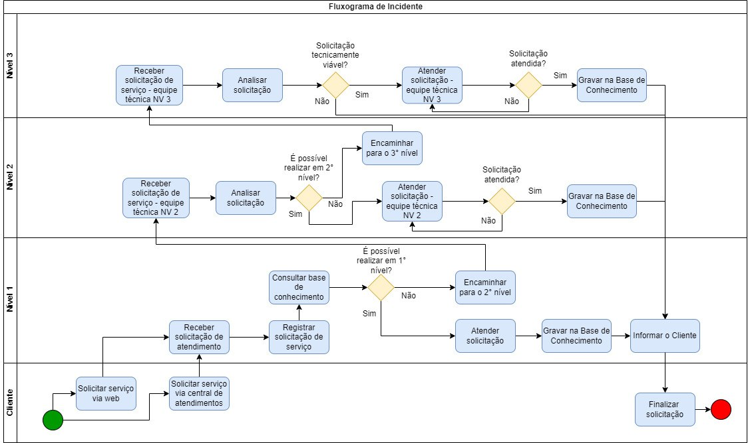
Ferramenta de suporte Fluxograma

Slide 9

Conclusão
No início de nosso projeto enfrentamos alguns pequenos problemas, porém conseguimos supera-los e fazer com que nosso grupo se torna-se cada vez mais produtivo e cooperativo.
Percebemos também um grande desenvolvimento de trabalho em equipe com o projeto, onde todos tiveram uma evolução significativa.
Graças a nossa união, conseguimos entregar um serviço de qualidade e dentro do prazo planejado

Slide 10
Conquistas
Agradecimentos
Algoritmos – Vetor/Json
Arquitetura Computacional - Analytics
Banco de dados - Procedure
Tecnologia da Informação – Documentação
APIs – Gráficos
Alunos
Professores
Instituição
Grupo
Socioemocional

Slide 11
Obrigado pela atenção!

